Slide 1
Литература «потерянного поколения»

Slide 2
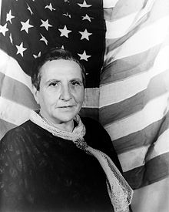
Все вы - потерянное поколение
Гертруда Стайн

Slide 3
Потерянное поколение (фр. Génération perdue, англ. Lost Generation) — литературное течение, возникшее в период между двумя войнами (Первой и Второй мировой)
Потерянное поколение — это молодые люди, призванные на фронт в возрасте 18 лет, зачастую не окончившие школу. После войны такие люди часто не могли адаптироваться к мирной жизни, многие кончали с собой, некоторые сходили с ума

Slide 4
История возникновения термина
Гертруда Стайн (в разговоре) Эрнест Хемингуэй «Праздник, который всегда с тобой» :
Когда мы вернулись из Канады и поселились на улице Нотр-Дам-де-Шан, а мисс Стайн и я были ещё добрыми друзьями, она и произнесла свою фразу о потерянном поколении. У старого «форда» модели «Т», на котором в те годы ездила мисс Стайн, что-то случилось с зажиганием, и молодой механик, который пробыл на фронте последний год войны и теперь работал в гараже, не сумел его исправить, а может быть, просто не захотел чинить её «форд» вне очереди. Как бы там ни было, он оказался недостаточно sérieux, и после жалобы мисс Стайн хозяин сделал ему строгий выговор. Хозяин сказал ему: «Все вы — génération perdue!»
— Вот кто вы такие! И все вы такие! — сказала мисс Стайн. — Вся молодёжь, побывавшая на войне. Вы — потерянное поколение.

Slide 5
Истоки «потерянности» поколения
Потому что я не надеюсь вновь испытать
Неверной славы текущего дня,
Потому что знаю, мне не узнать
Той истинной, пусть преходящей силы,
что нет у меня.
Потому что не ведаю, где ответ.
Потому что жажды мне не утолить
Там, где деревья цветут и ручьи текут,
потому что этого больше нет.
Томас Стерн Элиот "Пепельная среда" (1930)

Slide 6
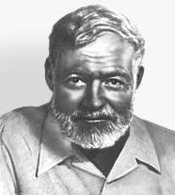
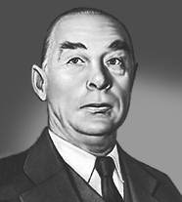
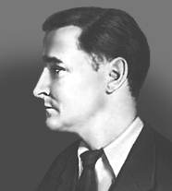
Писатели «потерянного поколения»
Эрнест Хемингуэй
Эрих Мария Ремарк
Анри Барбюс
Ричард Олдингтон
Эзра Паунд
Джон Дос Пассос
Шервуд Андерсон
Томас Вулф
Натаниэль Уэст
Джон О'Хара
Фрэнсис Скотт
Фицджеральд

Slide 7
Главные темы
война, фронтовые будни (Прощай, оружие! (1929) Хемингуэя, Три солдата (1921) Дос Пассоса, сборник рассказов Эти тринадцать (1926) Фолкнера и др.
послевоенная действительность (И восходит солнце (1926) Хемингуэя, Солдатская награда (1926) и Москиты (1927) Фолкнера, романы Прекрасные, но обреченные (1922) и Великий Гэтсби (1925), новеллистические сборники Рассказы джазового века (1922) и Все печальные молодые люди (1926) Фрэнсиса Скотта Фитцджеральда и др.

Slide 8
Проза «потерянного поколения»
лирическая проза, где факты действительности пропущены через призму восприятия смятенного героя, очень близкого автору
форма "потерянных" — повествование от первого лица, предполагающее взамен эпически обстоятельного описания событий взволнованный, эмоциональный отклик на них
ведущий композиционный принцип — принцип "сжатого времени» — краткий временной отрезок, как правило, кризисный в судьбе героя
проза центростремительна: она не развертывает человеческие судьбы во времени и пространстве, а напротив, сгущает, уплотняет действие

Slide 9
Герои
юные
прошли огонь Первой мировой войны
индивидуалисты, надеющиеся лишь на себя, на свою волю
одинокие
находят утешение в любви и дружбе, часто в выпивке
неспособны вписаться в мирную жизнь
им недоступно единение с народом, государством, классом

Slide 10
Герои
Герои «военных» произведений
Герои, выжившие
на войне
чувствуют, что их одурачили, а затем предали
теряют веру в общество, принесшее своих детей в жертву “торгашеским расчетам”
демонстративно порывают с обществом
строят свой, альтернативный мир
любовь занимает главенствующее место в системе их ценностей
доминирующая идея произведений о них — идея безраздельного господства частного мира
Смерть

Slide 11
Сюжетика
кратковременное, но полное счастье любви (Прощай, оружие! Хемингуэя, Великий Гэтсби Фитцджеральда)
тщетные поиски бывшим фронтовиком своего места в послевоенной жизни (Великий Гэтсби и Ночь нежна Фитцджеральда, Солдатская награда Фолкнера, И восходит солнце Хемингуэя)
нелепая и безвременная смерть одного из героев (Великий Гэтсби, Прощай, оружие!)

Slide 12
Выводы
«Потерянное поколение» – определение для целой группы писателей послевоенного времени, выразивших в своих произведениях разочарование в современной цивилизации, пессимизм и утрату прежних идеалов, объединенных общностью сюжетики и героя.
Это мироощущение определялось страстным отрицанием войны и милитаризма.
В отрицании, искреннем и благородном, ощущается полное непонимание социально-исторической природы, природы бед и уродств действительности: пережив войну, они обличали сурово и непримиримо в тоне горького, безотрадного пессимизма.

Slide 13
Выполнила:
Чеушева В.
403 А
2011

